Slide 1
Elevar el perfil del Agente de Compras
Lifting the profile of the Procurement Agent
6 de Abril 2016
Marina Ruete

Slide 2

Elevar el perfil del agente de compras / Lift the profile of the procurement agency
Cambio de Roles / Role Change

Slide 3
Cambio de Roles / Role change
4 grupos / 4 Groups
Lobby a la Dirección de Compras Públicas de la República Interamericana /
Lobby in the Procurement Agency of the Inter American Republic
Director de Compras / Procurement Director
Industria y Comercio /Commerce and Industry
Finanzas /Finance
Medio Ambiente /Environment
Desarrollo Social / Social Development
Ajustar el
Presupuesto
/ Budget adjustment
Producción y consumo más sostenible / Sustainable production and consumption
Mujeres /Women
Discapacitados /Handicaped
Aborígenes /Aboriginals
Presos / Convicts
MIPYMES / MSMES
Innovación / Innovation

Slide 4

Agentes de Cambio

Slide 5


Agentes de cambio
¡¿Qué hago?!
Tener una visión de su institución
Actualizarse en las últimas innovaciones
Dar participación pero aprender a manejar intereses:
Ministerios, sociedad civil, ciudadanía, industria
Tratar los distintos temas de sostenibilidad de manera
integrada. Ej. MIPYME no puede ser olvidada por subir los estándares ambientales
Convertir a todos los agentes
en expertos de CPS

Slide 6
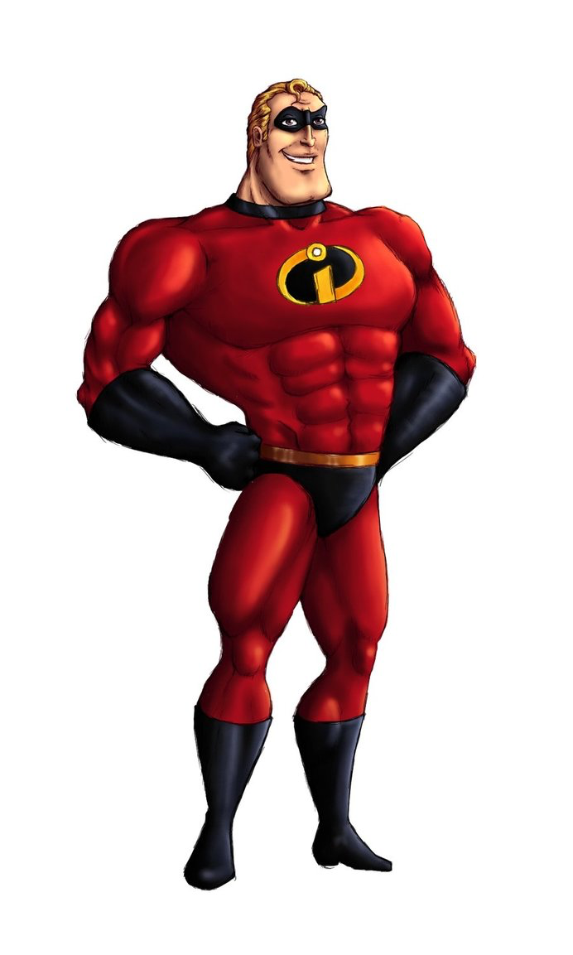
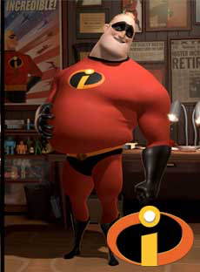
Agentes de cambio
HOY
FUTURO
➔

Slide 7
Información de Contacto:
Marina Ruete marina.ruete@iisd.org
www.iisd.org

